Slide 1
자료

Slide 2
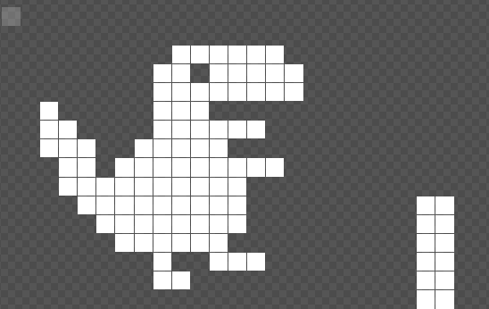
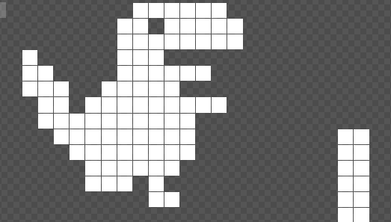
0,0
13
장애물 높이
14
14,13

Slide 3
